Slide 1
Sesión Paralela:
Procesos de Plataformas Nacionales
en las Américas
UNISDR / IFRC
Haris E. Sanahuja
Fecha: 16-03-2011

Slide 2
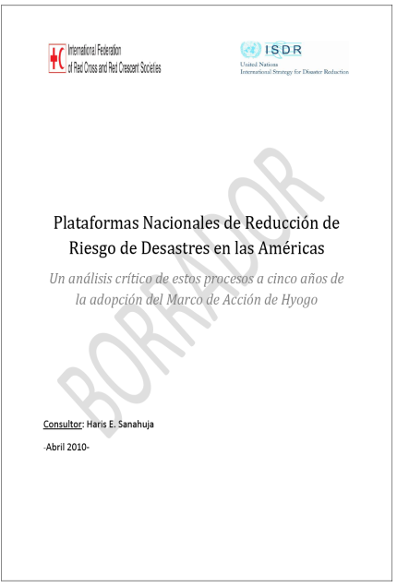
Sobre el estudio
Comisionado por la FIRC y
la UNISDR
Contexto de la revisión
de medio término del MAH
Articulado con otro estudio
enfocado en Sociedades
Nacionales de la Cruz Roja
Desarrollado entre febrero y abril de 2010
Disponible en español e inglés

Slide 3
Objetivos
Analizar el estado actual de los procesos de PNs
en la región , identificando y documentando avances; desafíos y limitaciones de estos procesos
Formular una serie de recomendaciones y líneas de acción para orientar el trabajo de abogacía del sistema de la UNISDR en el área de PNs en la segunda mitad de implementación del MAH

Slide 4
Estructura de Contenidos
ORIGENES DE LAS PLATAFORMAS NACIONALES
PLATAFORMAS NACIONALES EN LAS AMERICAS
CARENCIAS Y LIMITACIONES
RECOMENDACIONES Y SUGERENCIAS
CONSIDERACIONES METODOLOGICAS
LOGROS E IMPACTOS POSITIVOS

Slide 5
Consideraciones Metodológicas
Información documental
Visitas a países – Entrevistas personales
Entrevistas remotas- informantes clave
Listado de preguntas guía

Slide 6
Preguntas guía
¿Qué ha cambiado con el escenario post-PN?
¿Existe un plan de trabajo?
¿Influye la PN en los procesos de planificación de desarrollo del país ?
¿Cuál es el nivel de sostenibilidad del proceso?
¿Existen necesidades de capacitación?
¿Existe articulación con escalas locales? Con escalas sub-regionales?

Slide 7
Orígenes de las PNs
PNs de Países desarrollados
Lineamientos
EIRD
Comité nacionales
Escenario Pre-Kobe
Percepción de duplicidad con Sistemas Nacionales

Slide 8
Orígenes de las PNs
Escenario Post Kobe

Slide 9
Plataformas Nacionales en las Américas
Protección Civil /Defensa Civil
Comisiones Nacionales
Sistemas Nacionales
Nuevos mecanismos

Slide 10
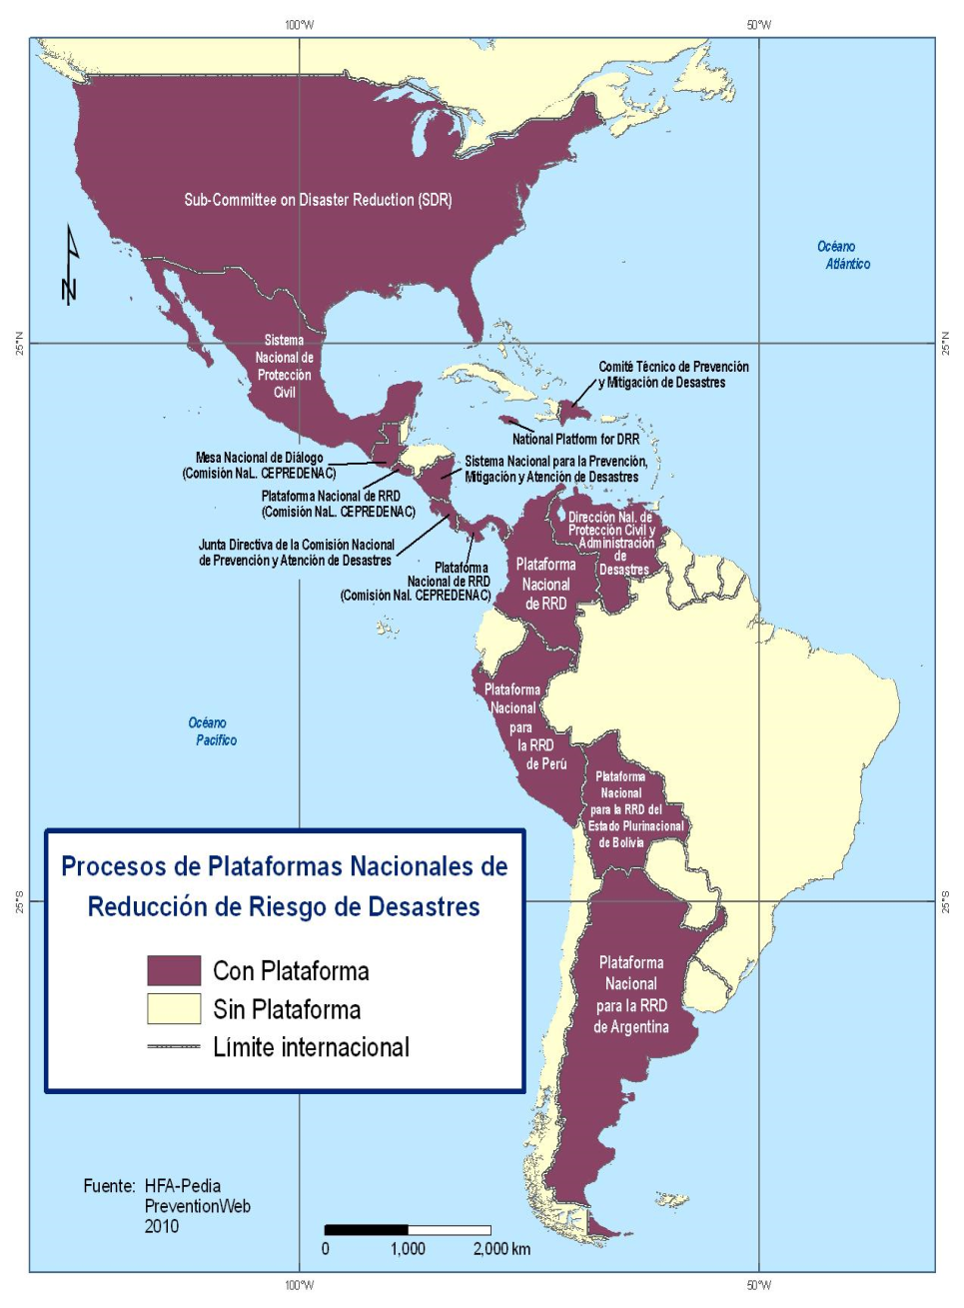
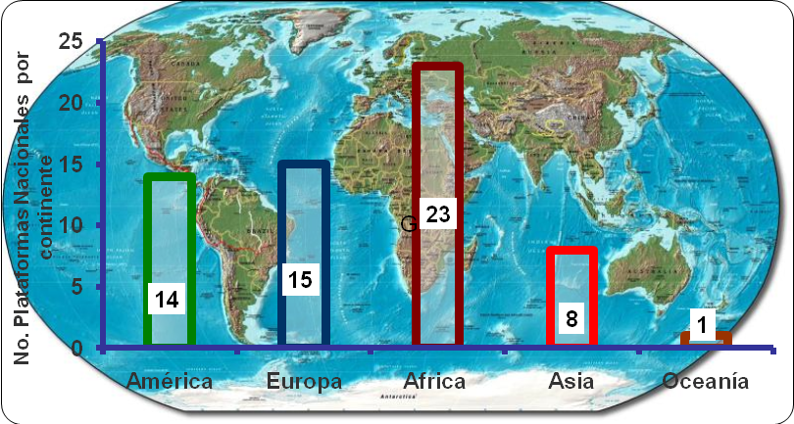

Slide 11
Impactos positivos
Catalizar el debate sobre participación multisectorial
Refuerza el trabajo de programas y proyectos
Reactivación de la participación de sectorial
Activación de mecanismos existentes
Propiciar la revisión de marcos institucionales

Slide 12
Desafíos y Limitaciones
Cimientos conceptuales muy laxos
Contrapartes nacionales con limitaciones para liderar el proceso
Marcos normativos existentes y dinámicas subregionales
Poco conocimiento y socialización del MAH
Insuficiente acompañamiento de la UNISDR
De lo nominal a lo funcional

Slide 13
Sociedades Nacionales de la Cruz Roja
Plataforma Nacional
Formulación de Políticas
Movilización de Recursos
Coordinación
Alianzas Estratégicas
SOCIEDAD NACIONAL
Visión local
Herramientas
Sostenibilidad

Slide 14
Valor Agregado
Actor relevante con influencia en la RRD a escala nacional, subnacional y local
Fortalecer representación de la sociedad civil en las PNs
Potenciar posibilidades de implementación de proyectos y movilización de recursos
Sostenibilidad y memoria del proceso de la PN
Maximizar posibilidades de socialización de las actividades de la PN

Slide 15
Elementos exitosos en procesos de PNs
Proceso preparatorio con identificación de objetivos estratégicos ligados a agendas nacionales
Anclaje en las necesidades de país e integración de compromisos subregionales e internacionales
Articulación estratégica en marcos existentes y con niveles de incidencia de política
Consolidación estructural y operativa de la PN
Inserción en altos niveles de coordinación de las políticas públicas

Slide 16
Recomendaciones
Coordinación y apropiación del tema en el sistema
de la UNISDR
Estrategia y plan de acción conjunto con
socios regionales
Trabajo de abogacía y cabildeo mas consistente
y estratégico
Lineamientos adaptados al contexto regional
/subregional

Slide 17
Recomendaciones
Apropiación del tema en el sistema
de la UNISDR
Estrategia y plan de acción conjunto con
socios regionales
Trabajo de abogacía y cabildeo mas consistente
y estratégico
Lineamientos adaptados al contexto regional
/subregional

Slide 18
Recomendaciones a nivel nacional
Integrar compromisos de país con los subregionales e internacionales
Consolidar áreas temáticas: agendas concretas
Centrar dinámica alrededor de las agendas
de desarrollo
Articulación de agendas con ACC

Slide 19
Tareas prioritarias
Espacio para promover y validar la formulación de Políticas y Estrategias Nacionales
Identificación; validación de líneas base por prioridad
Monitoreo del avance en implementación del MAH y planes nacionales
Integración de las herramientas e instrumentos existentes para la reducción del riesgo en los sectores

Slide 20
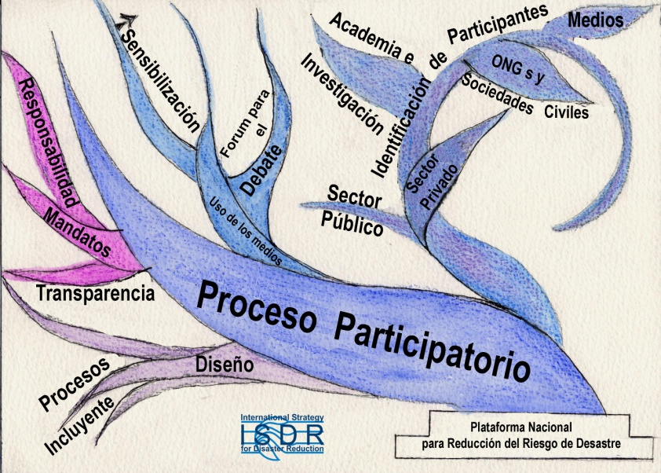
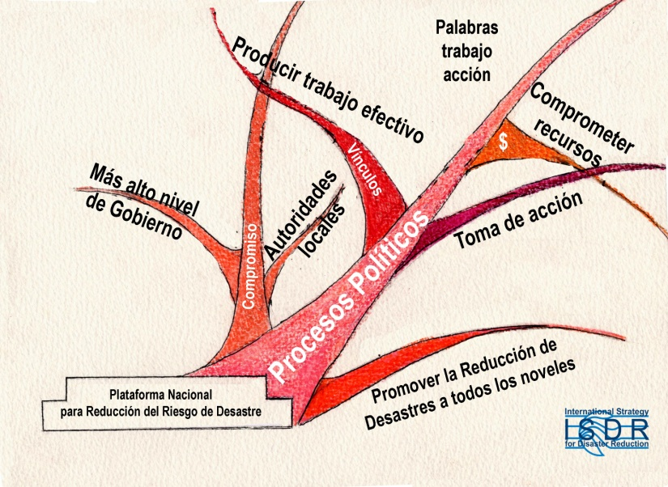
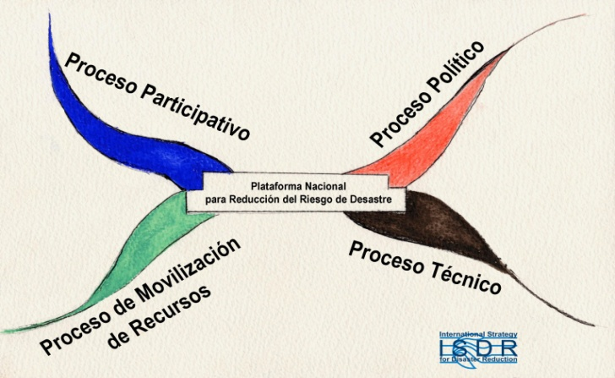
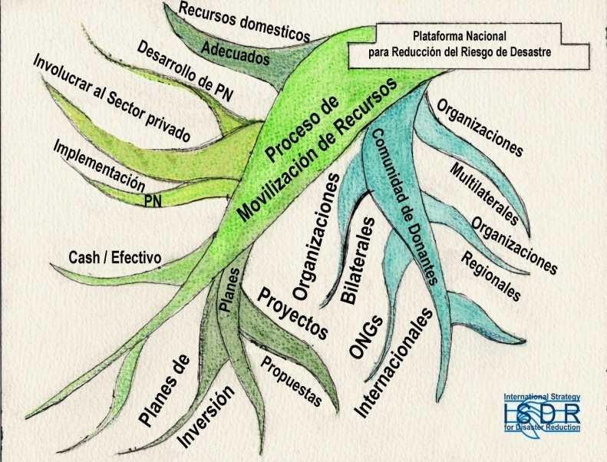
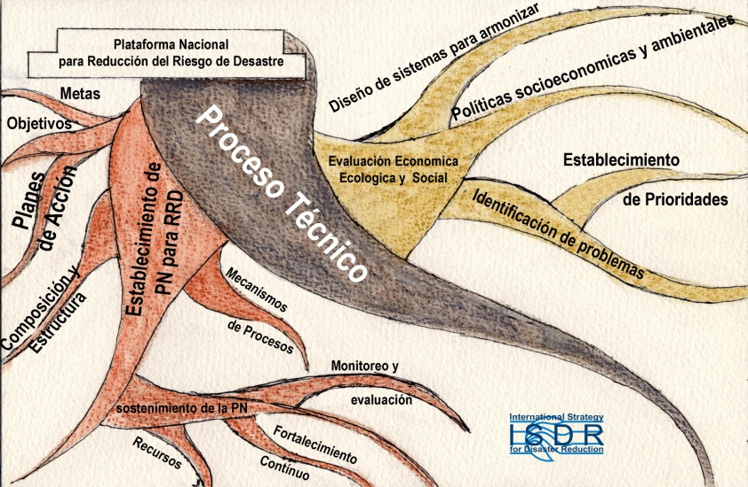

Slide 21
Gracias

